Slide 1
632 – JESUS AO LADO
Se eu tiver Jesus ao lado,
e por ele auxiliado,
se por ele for mandado,
a qualquer lugar irei.

Slide 2
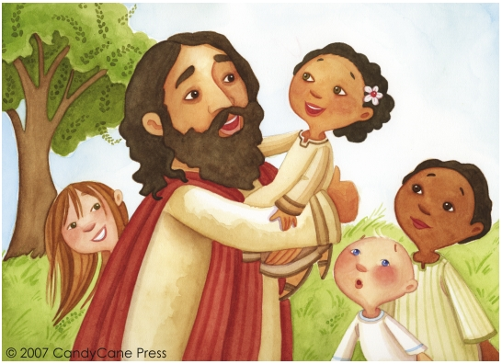
Estribilho:
/:Seguirei a meu bom Mestre, seguirei a meu bom Mestre, seguirei a meu bom Mestre.
Onde quer que for, irei.:/

Slide 3
2. Seja meu caminho duro, espinhoso ou inseguro,
em seus braços bem seguro, aonde me mandar, irei.

Slide 4
Estribilho:
/:Seguirei a meu bom Mestre, seguirei a meu bom Mestre, seguirei a meu bom Mestre.
Onde quer que for, irei.:/

Slide 5
3. Males poderão cercar-me, ou perigos assustar-me,
mas se Cristo segurar-me, aonde me mandar, irei.

Slide 6
Estribilho:
/:Seguirei a meu bom Mestre, seguirei a meu bom Mestre, seguirei a meu bom Mestre.
Onde quer que for, irei.:/

Slide 7
4. Quando terminar a vida,
e a batalha for vencida,
tenho a glória prometida;
Eu pra meu Senhor irei.

Slide 8
Estribilho:
/:Seguirei a meu bom Mestre, seguirei a meu bom Mestre, seguirei a meu bom Mestre.
Onde quer que for, irei.:/

